Slide 1
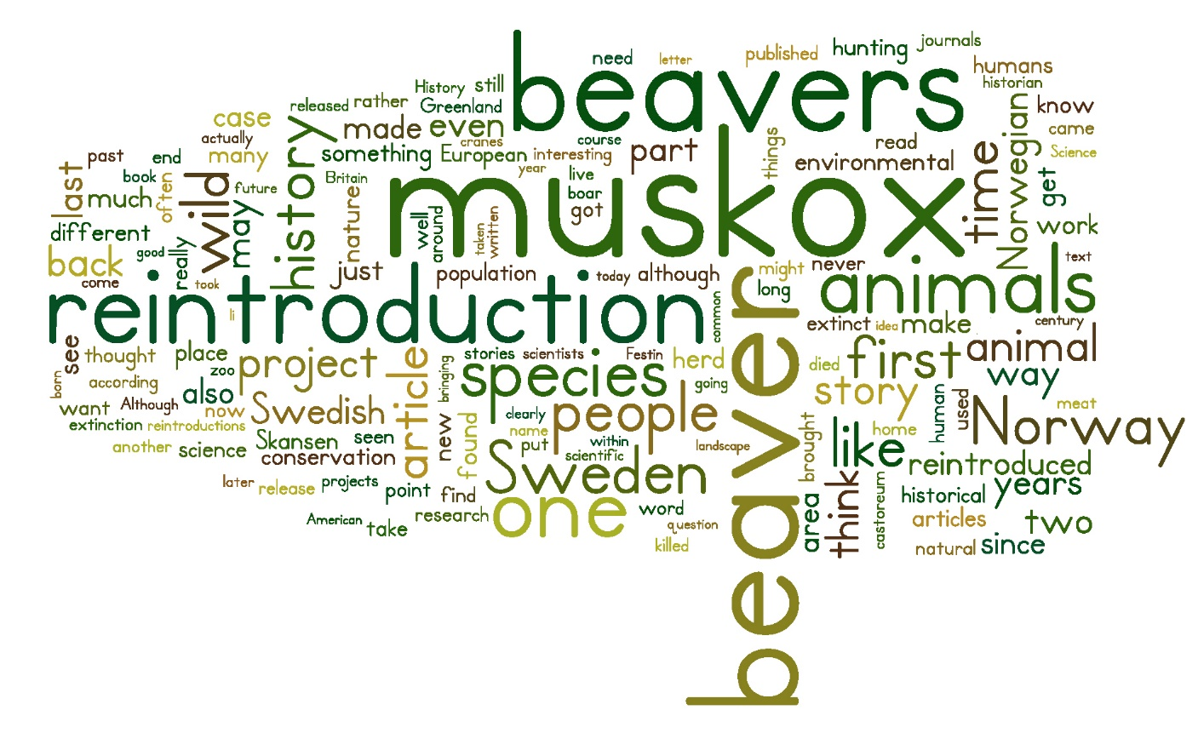
АНГЛИЦИЗМИ – МАНЕ и УПОТРЕБА
Ученик: Магдалена Милошевић III3
Професор: мр Сања Ђурић, проф.

Slide 2
Како то мислите „мане” англицизама?
Недостаци коришћења англицизама, као и предности, су веома очигледни. Иако доприносе развијању српског језика, англицизми, на неки начин, исто тако стагнирају развој нових словенских ријечи.
Енглески језик, сам по себи, има доста олакшица, које други не посједују, тиме постаје интернационално коришћен. Међутим, управо због тих олакшица не посједује и неке битне карактеристике, које чине наш језик.
Наравно, осим језичних специфичности, ту се преплићу разлози попут особина које су карактеристичне за сваку појединачну нацију и служе одржавању традиције и културе.

Slide 4
Које су те мане?
Губитак језика;
Неразумијевање, неспоразуми;
Oтежано савладавање властитог језика;
Потцјењивање властите литературе и граматике;
Глобализација „интернет” језика;
Помодарство.

Slide 5
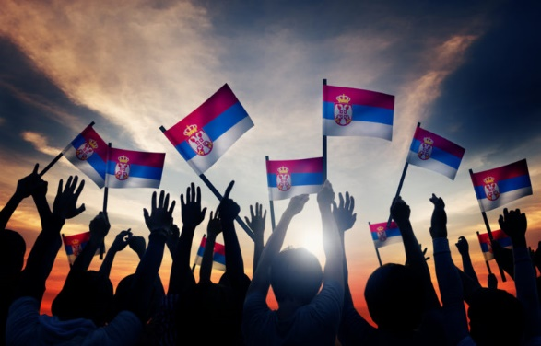
Губитак српског језика
Од давнина језик, на неки начин, представља и идентитет, једну цијелу нацију и културу, пуну традиција, које се морају настављати ради њиховог опстанка. Увођењем енглеских ријечи у наш језик, умјесто коришћења сопствених истог значења, умањује и брише стотине година српске историје и језика.

Slide 6
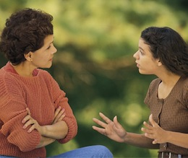
Неспоразуми
Англицизми су довели до многих неспоразума у комуникацији.
Најчешће су између старијих и млађих генерација, јер су англицизми највише употребљени од стране млађе генерације.
Покушај старијих генерација да освијести млађе генерације да више користе свој језик, а не енглески, доводи до сукоба.

Slide 7
Отежано сaвладавање властитог језика
Пречесто употребљавање туђих ријечи може да буде знак недовољног познавања властитог језика - то је тужна истина данашњег друштва, не само српског, већ и код других мањих народа потчињених западној култури.

Slide 8
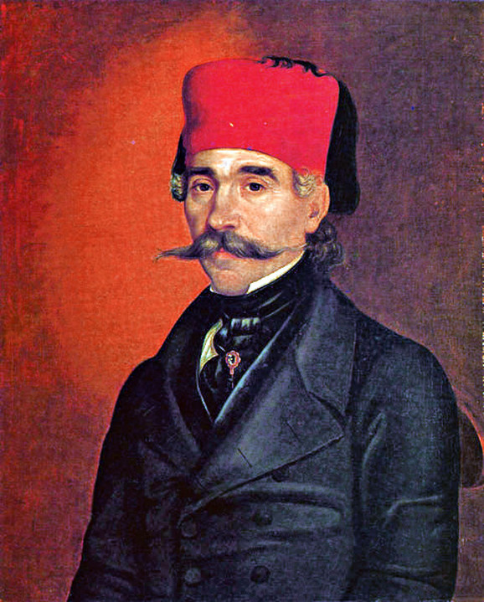
Потцјењивање властите литературе и граматике
Српски језик је веома богат, како у ријечима, граматици, писаним траговима, тако и међу бројним писцима, философима, историчарима. Они су га својим радом оплеменили. Занемарујући ово, наш народ је склон да често поступи по оној народној „туђе је и боље и слађе”.

Slide 9
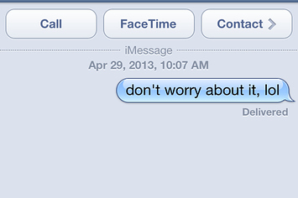
Глобализација и стварање „интернет” језика
Убрзаним развојем технологије и „онлајн комуникације“ у својеврсној опасности су се нашли, поготово, језици малих народа.
На сцени су, у посљедњих двадесетак година, енглеске скраћенице и ријечи умјесто именица, глагола, придјева, па чак и дијелова реченица. Те скраћенице често не одговарају граматици енглеског језика.

Slide 10
Помодарство
Свједоци смо да се данас, у свијету, нарочито шоубизниса, користе англицизми у рјечнику особа, које суштински не познају ни основе свог матерњег језика. То је данашњи тренд, који је веома популаран, али површан и погубан за језик.

Slide 11
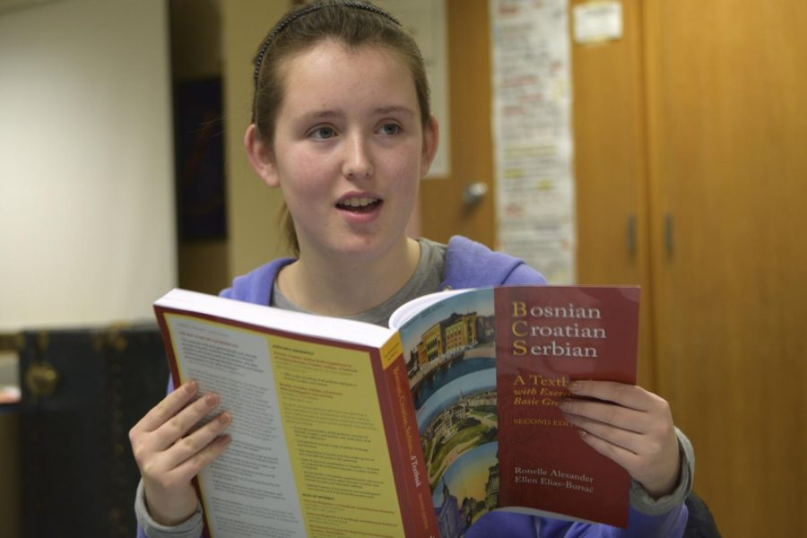
Како да савладамо ове мане?
Упознавањем историје и културе властитог народа;
Међугенерацијске неспоразуме ријешити конструктивним дијалогом;
Читањем српске литературе;
Вратити мјесто и значај књизи у образовању;
Неподлијегање краткотрајним глобалним трендовима.

Slide 12
XBАЛА НА ПАЖЊИ!

